Slide 1


需求分析
第7章 需求建模：一种推荐的方法
需求分析
产生软件工作特征的规格说明
指明软件和其他系统元素的接口
规定软件必须满足的约束
需求分析让软件工程师（有时这个角色也被称作分析师或建模师）：
细化在前期需求工程的基础需求
构建一种或多种模型以描述用户场景、功能活动、类间关系以及当功能元素在系统中运行时怎样进行数据变换

Slide 2
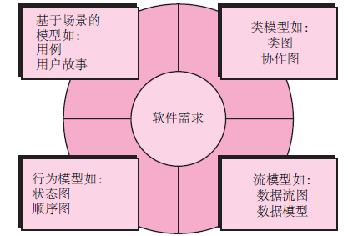
需求建模的元素

Slide 3
需求建模
场景模型
出自各种系统“参与者”观点的需求
数据模型
描述问题信息域的模型
面向类的模型
表示面向对象类（属性和操作）的模型
面向流程的模型
描述功能元素在系统中运行时怎样进行数据变换
行为模型
描述如何将软件行为看作是外部“事件”的后续

Slide 4
一座桥梁
系统描述
分析模型
设计模型
描述需求，分析正确性
为软件设计奠定基础
定义可确认的需求

Slide 5
分析的经验原则
模型应关注在问题域或业务域内可见的需求，抽象的级别应该相对高一些。
需求模型的每个元素都应能增加对软件需求的整体理解，并提供对信息域、功能和系统行为的深入理解。
关于基础结构和其它非功能的模型应推延到设计阶段再考虑。
最小化整个系统内的关联。
确认需求模型为所有相关利益者都带来价值。
尽可能保持模型简洁。

Slide 6
域分析
软件域分析是识别、分析和详细说明某个特定应用领域的公共需求，特别是那些在该应用领域内被多个项目重复使用的……[面向对象的域分析是]在某个特定应用领域内，根据通用的对象、类、部件和框架，识别、分析和详细说明公共的、可复用的能力。
Donald Firesmith
技术资料
类的分类
领
域
知
识
来
源
域
分
析
模
型
已有应用
复用标准
客户调查
功能模型
域分析
专家建议
域语言
当前/未来需求

Slide 7
域分析
定义调查领域。
收集该领域中具有代表性的应用程序。
分析样本中的每个应用程序。
建立对象的域分析模型。

Slide 8
基于场景建模
“[用例]只是帮助定义系统之外（参与者）存在什么以及系统应完成什么（用例）。”
——Ivar Jacobson
(1) 编写什么？
(2) 写多少？
(3) 编写说明应该多详细？
(4) 如何组织说明？

Slide 9
编写什么？
起始和导出——提供了开始编写用例所需要的信息。
运用需求收集会议、质量功能展开(Quality Function Deployment, QFD)和其它需求工程机制需要：
确定利益相关者
定义问题的范围
说明整体的运行目标
建立优先级顺序
概述所有已知的功能需求
描述系统将处理的信息（对象）
开始开发用例时，应列出特定参与者执行的功能或活动。

Slide 10
编写多少？
随着和利益相关者更深入地交谈，需求收集团队为每个标记的功能开发用例。
通常，用例首先用非正式的描述性风格编写。
如果需要更正式一些，可以使用某个结构化的形式重新编写同样的用例。

Slide 11
用例
一种特定场景描述了系统的“线程使用”。
参与者 是人员或设备在特定的环境内所扮演的角色。
用户 可在给定场景中扮演多个角色。

Slide 12
开发用例
参与者执行的首要任务或功能是什么？
参与者需要获取、生成或变成哪些系统信息？
参与者是否需要通知系统外部环境的变化？
参与者渴望从系统中获取何种信息？
参与者是否想了解意料之外的变化？

Slide 13
评估用例
为全面理解用例描述功能，对交互操作给出另外的描述是非常有必要的。
主场景中的每个步骤将通过如下提问得到评估：
在这一点，参与者能进行一些其它动作吗？
在这一点，参与者有没有可能遇到一些错误的条件？如果有可能，这些错误会是什么？
在这一点，参与者有没有可能遇到一些其它的行为（如由一些参与者控制之外的事件调用）？如果有，这些行为是什么？

Slide 14
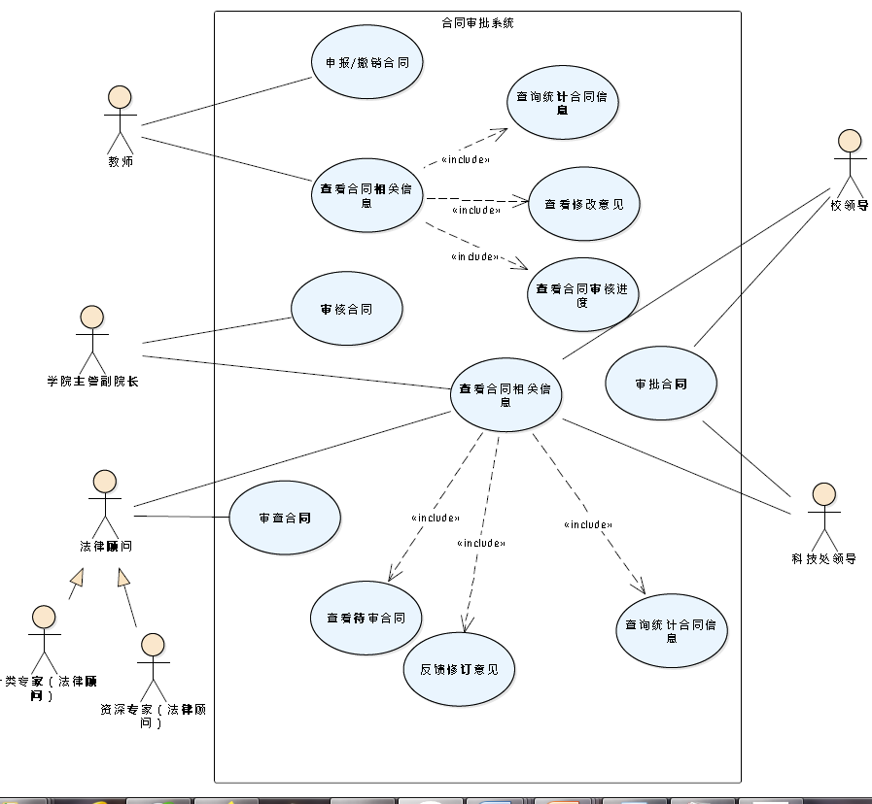
用例图

Slide 15
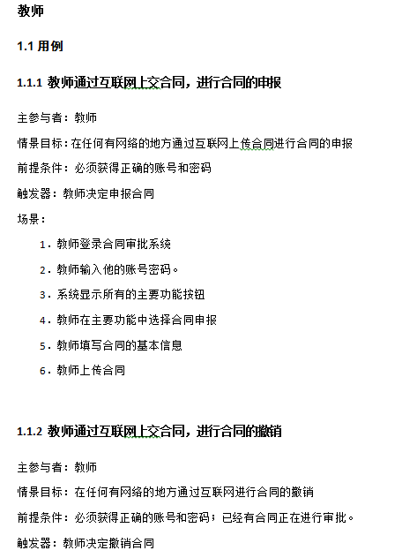
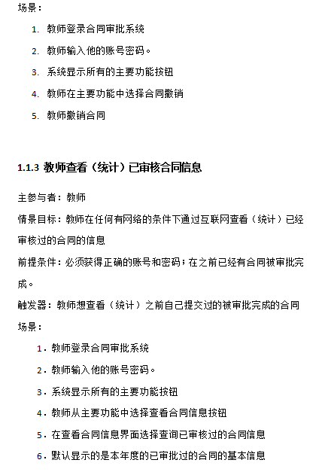

Slide 16
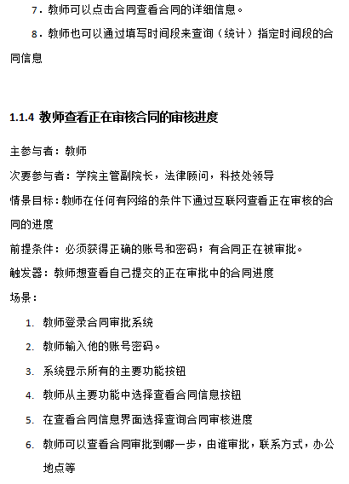
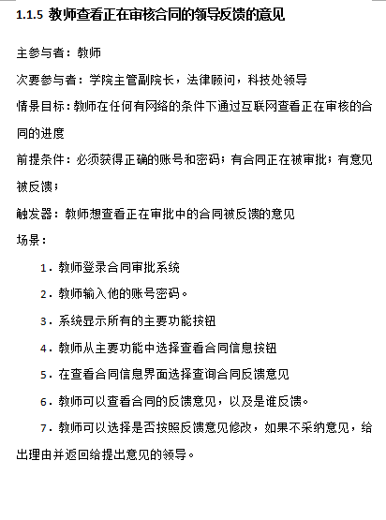

Slide 17
异常
描述了这样一种情景（既可能是失败条件或参与者选择了替代方案），它导致系统展示出某些不同的行为
使用“头脑风暴”推动合理完成每个用例一系列的异常处理
在这个用例中是否有某些具有“确认功能”的用例出现？
在这些用例中是否有支持功能（或参与者）的应答失败？
性能差的系统是否会导致无法预期或不正确的用户活动？
处理异常可能需要创建额外的用例
教师撤销合同就是一个异常。
对于异常的处理往往是使用方对项目评价的一个关键点。

Slide 18
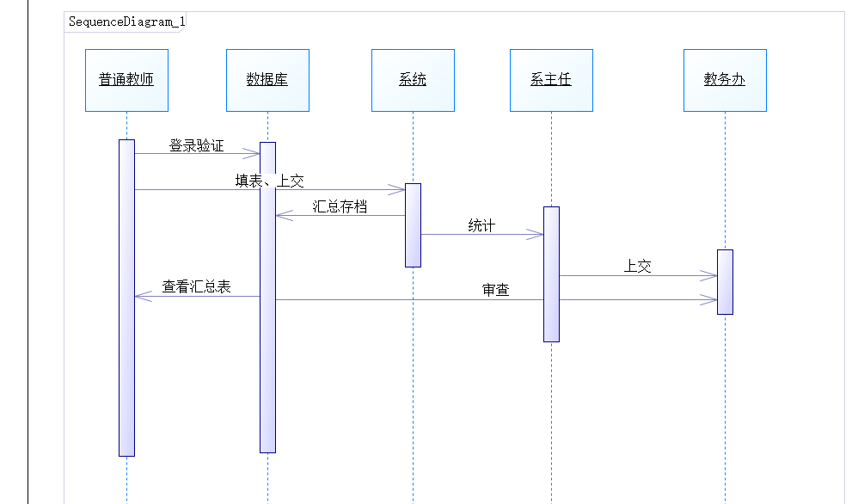
顺序图
一般可以用顺序图进一步描述场景。请大家讨论下面顺序图中有什么错误？

Slide 19
对象的选取命名错误，特别是出现了“系统”，这样会令人觉得其它对象都在要设计的系统外面。
数据库对象，实际改成“登录类”，更合适。
上图描述的场景过多，因此看上去很混乱，不清晰。

Slide 20
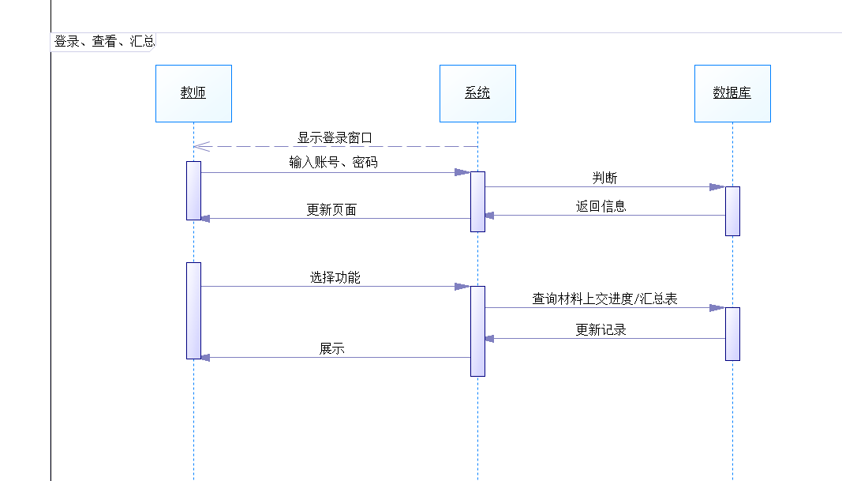
请继续讨论下列顺序图的错误？

Slide 21
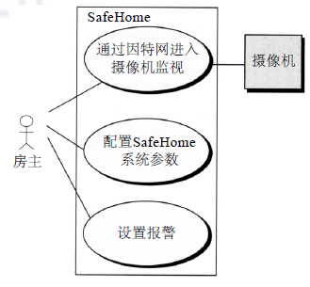
用例图

Slide 22
需求建模策略: 基于类的方法的建模
领域模型：用可视方式构成现有问题领域中的概念性类或真实世界中的对象
概念模型：用可视方式构成现有问题领域中的概念性类或真实世界中的对象，又称领域模型、领域对象模型、分析对象模型等。
数据对象建模的方式定义了它们的属性和关系(ER图)。
操作数据对象的过程建模展示了他们如何通过系统将数据转换成数据对象流(数据流图)。

Slide 23
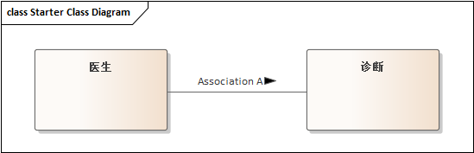
类之间的关系
关联：结构性关系。例：一个诊断一定会有“某一个医生”参与
泛化：对象间的继承关系
整体-部分：聚合，组合

Slide 24
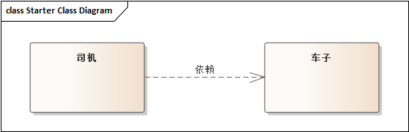
类之间的关系
依赖：没有结构性关系，弱相关。例，司机和车子的关系。
多重性：在“关联”、“整体-部分”中存在。例，一辆车子至少4个轮胎，最多8个轮胎。

Slide 25
类的分类
实体类，也称作模型或业务类，管理了信息及其衍生资源的存取。
边界类，也称作接口类，封装了管理系统接口的相关功能，最常见的是供UI端调用的服务器端接口。
控制类，自始至终管理“工作单元” [UML03]，封装一个或多个用例的功能性需求。设计控制类可以管理
实体类的创建或更新；
当边界类从实体对象获取信息后的实例化；
对象集合间的复杂通信；
对象间或用户和应用系统间交换数据的确认。

Slide 26
基于类建模
基于类建模表示了：
系统操作的对象
应用于对象间能有效控制的操作（也称为方法或服务）
对象间（某种层级）的关系
已定义类之间的协作
基于类的分析模型的元素包括类和对象、属性、操作、类的职责协作者(CRC)模型、协作图和包。

Slide 27
识别分析类
通过检查需求模型（第8章）开发的使用场景，对系统开发的用例进行“语法解析”[Abb83]
带有下划线的每个名词或名词词组可以确定为类，并将这些名词输入到一个简单的表中。
标注出同义词。
如果要求某个类（名词）实现一个解决方案，那么这个类就是解决方案空间的一部分；否则，如果只要求某个类描述一个解决方案，那么这个类就是问题空间的一部分。
不过一旦分离出所有的名词，我们该寻找什么？

Slide 28
分析类的表现
分析类表现为如下方式之一：
外部实体（例如，其他系统、设备、人员），产生或使用基于计算机系统的信息。
事物（例如，报告、显示、字母、信号），问题信息域的一部分。
偶发事件或事件（例如，所有权转移或完成机器人的一组移动动作），在系统操作环境内发生。
角色（例如：经理、工程师、销售人员），由和系统交互的人员扮演。
组织单元（例如，部门、组、团队），和某个应用系统相关。
场地（例如：制造车间或码头），建立问题的环境和系统的整体功能。
结构（例如：传感器、四轮交通工具、计算机），定义了对象的类或与对象相关的类。

Slide 29
潜在类
保留信息。只有记录潜在类的信息才能保证系统正常工作，在这种分析过程中的潜在类是有用的。
所需服务。潜在类必须具有一组可确认的操作，这组操作能用某种方式改变类的属性值。
多个属性。在需求分析过程中，焦点应在于“主”信息；事实上，只有一个属性的类可能在设计中有用，但是在分析活动阶段，最好把它作为另一个类的某个属性。
公共属性。可以为潜在类定义一组属性，这些属性适用于类的所有实例。
公共操作。可以为潜在类定义一组操作，这些操作适用于类的所有实例。
必要需求。在问题空间中出现的外部实体，和任何系统解决方案运行时所必需的生产或消费信息，几乎都被定义为需求模型中的类。

Slide 30
识别类
SH安全功能辅助房主在安装时配置安全系统，监测所有连接到安全系统的传感器，通过Internet、计算机或控制面板和房主交互。
在安装中，SH计算机被用于配置系统，每个传感器被分配一个编号和类型，主密码被用以控制启动和关闭系统，当传感器事件发生时，将拨打预设的电话号码。
当识别出一个传感器事件时，软件激活附于系统上的可发声警报，在一定的延迟时间（由房主在系统配置中指定）后，软件拨打监测服务的电话号码并提供关于位置的信息，报告事件的性质，电话号码将每20秒重拨一次，直至电话接通。
房主通过控制面板、计算机或浏览器这些统称为接口的设施接收安全信息。接口在控制面板、计算机或浏览器窗口中显示提示信息和系统状态信息。房主的交互采用如下形式……

Slide 31
对名词的分析
SH安全功能：关于这个系统的统称，NO
房主：角色，YES
安全系统：关于这个系统的统称，NO
传感器：外部实体，YES
Internet：外部实体，YES
计算机：外部实体，YES
控制面板：外部实体，YES
安装：事件，YES
系统：关于这个系统的统称，NO
编号：只是传感器的一个基本属性，NO
类型：只是传感器的一个基本属性，NO

Slide 32
对名词的分析（II）
主密码：一种基本属性，NO
电话号码：一种基本属性，NO
传感器事件：事物，YES
软件：关于这个系统的统称，NO
可发声警报：事物，YES
位置信息：事物，YES
事件性质：事物，YES
电话接通：事件，YES
接口：外部实体，YES
安全信息：事物，YES
提示信息：事物，YES
系统状态信息：事物，YES

Slide 33
潜在类的选择
基本特征
保留信息：必须被记录才能保证系统正常工作
所需服务：有一组可确认的，能改变属性值的操作
多个属性：只有一个属性的类可能在设计中有用，但在分析阶段，更适合作为另一个类的某个属性
公共属性：可定义一组属性，它们适用于该潜在类的所有实例
公共操作：可定义一组操作，它们适用于该潜在类的所有实例
必要需求：在问题空间中出现的外部实体、或者任何系统解决方案的运行所必需的信息

Slide 34
潜在类的选择
房主：NO
保留信息、所需服务、多个属性、公共属性、公共操作、必要需求
传感器：YES
保留信息、所需服务、多个属性、公共属性、公共操作、必要需求
Internet，计算机，控制面板：NO
保留信息、所需服务、多个属性、公共属性、公共操作、必要需求
安装：YES（实际上教材中用了系统）
保留信息、所需服务、多个属性、公共属性、公共操作、必要需求
传感器事件：YES
保留信息、所需服务、多个属性、公共属性、公共操作、必要需求
可发声警报：需要仔细考虑
保留信息、所需服务、多个属性、公共属性、公共操作、必要需求

Slide 35
潜在类的选择
位置信息： NO
保留信息、所需服务、多个属性、公共属性、公共操作、必要需求
事件性质： NO
保留信息、所需服务、多个属性、公共属性、公共操作、必要需求
电话接通：NO
保留信息、所需服务、多个属性、公共属性、公共操作、必要需求
接口：NO
保留信息、所需服务、多个属性、公共属性、公共操作、必要需求
安全信息： NO
提示信息： NO
系统状态信息： NO

Slide 36
定义操作
操作定义了某个对象的行为
操作通常可以划分为4种类型：
（1）以某种方式操作数据（例如：添加、删除、重新格式化、选择）；
（2）执行计算的操作；
（3）请求某个对象的状态的操作；
（4）监视某个对象发生某个控制事件的操作。

Slide 37
CRC模型
类-职责-协作者（Class-Responsibility-Collaborator，CRC）建模[Wir90]提供了一个简单方法，可以识别和组织与系统或产品需求相关的类。Ambler[Amb95]用如下文字解释了CRC建模：
CRC模型实际上是表示类的标准索引卡片的集合。这些卡片分三部分，顶部写类名，卡片主体左侧部分列出类的职责，右侧部分列出类的协作者。

Slide 38
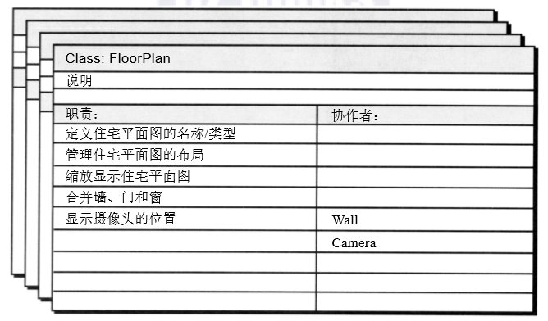
CRC建模

Slide 39

实例：单词频率统计应用程序的用例
1.用户通过在控制台输入命令开始程序，制定需要统计单词的文本文件
2.程序检查文档是否存在。如果不存在就报告错误并返回
3.程序遍历文档，将每个不包含空格分隔符的字母序列视为一个单词
4.程序记录每个单词的出现次数。
5.程序向控制台输出所有单词及其出现频率的列表，分行降序排列
6.程序退出

Slide 40
单词频率统计应用程序的CRC模型
许多方法可以增强角色扮演。比如，传递一个具体的物体， 来表明正在讨论的线程中正在执行谁的方法，这样的做法有时候十分有帮助。
让我们使用CRC卡片来帮助设计单词频率统计项目。会发现在优化设计的过程中，将不停地来回于各个卡片。
该程序的核心是文档的分析。必须有一个类来负责此分析， 所以先开始建立“WordFrequencyAnalyzer”类，并
将这个责任分配给它。

Slide 41
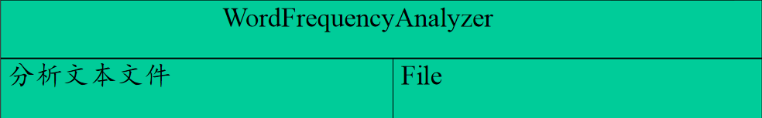

第一个CRC卡片如图所示。假设将会给 WordFrequencyAnalyzer对象一个File对象，这样就可以对该File对象进行单词的分析
WordFrequencyAnalyzer对象需要和File对象进行交互
现在，在卡片上增加它的基本责任和交互对象。

Slide 42
现在，需要为File类建立CRC卡片吗？
技术上来说，需要这么做，并且需要列出该类的责任和交互对象。
但是为了简化讨论，并且由于java.io程序包中的 标准File类满足了要求，所以不为File类建立CRC卡片。

Slide 43
一旦WordFrequencyAnalyzer对象结束了分析过程，就需要打印出结果。
WordFrequencyAnalyzer对象可以对该行为负责，但是让其他对象对此负责，似乎会更加优雅。
这个决定导致了这样一个问题，也就是WordFrequencyAnalyzer对象如何存储并获取它的分析结果。
因为存储或者维护信息似乎是与操作信息同等重要，所以现在来建立一个WordFrequencyCollection类来存储分析的结果。

Slide 44
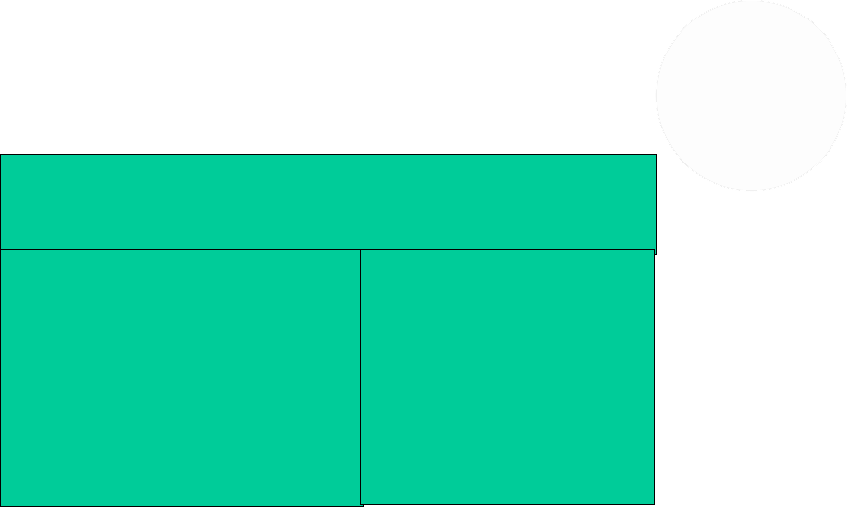

WordFrequencyCollection类的初步的CRC卡片
WordFrequencyCollection
存储和编辑与单词和单词频率相关的数据,使数据可用

Slide 45
现在就需要建立第二张CRC卡片。
一旦增加了这个新类，就需要返回到WordFrequencyAnalyzer类的CRC卡片，为其增加新的责任和一个新的交互对象。
这个新的交互对象就是WordFrequencyCollection
新的责任包括创建WordFrequencyCollection对象，对其增加数据，并确保这个WordFrequencyCollection对象包含对文档的分析结果。
我们让WordFrequencyCollection类来负责将信息传递给客户，但是将排版数据和打印数据的任务交给其他的类。

Slide 46
现在有了一个大致的、比较高层次的系统设计。程序将会创建一个WordFrequencyAnalyzer对象，然后将一个文件传递给它进行分析，让它对这个文件进行分析，并最终返回WordFrequencyCollection对象 。
然后程序从这个WordFrequencyCollection对象中获得数 据，并将其打印在控制台上。

Slide 47
让我们来稍微优化一下设计
WordFrequencyAnalyzer从哪里得到需要分析的File对象？
最高层的设计指出是从程序中获得。
因此，需要为包含主程序的类增加一个新的CRC卡片。将这个类称为WordCounter类。
它负责检查文件是否存在、创建File对象和WordFrequencyAnalyzer 对象以及命令分析器分析文档。它还负责获取和打印结果。该结果存 储在WordFrequencyCollection对象中。

Slide 48
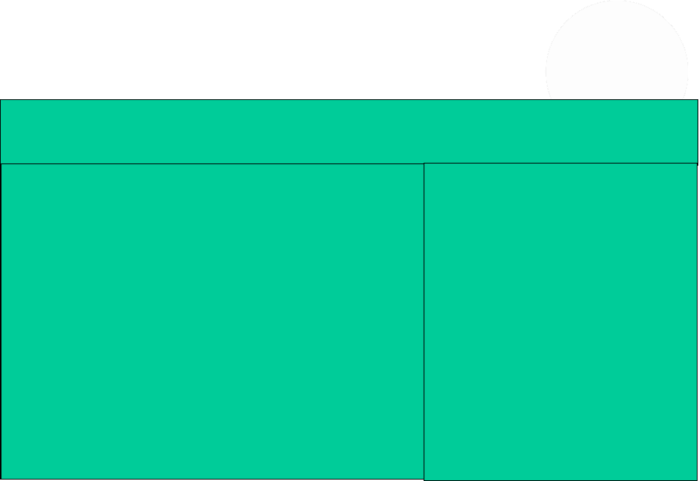

WordCounter类的CRC卡片
WordCounter
如果没有指定名称的文件，就报告错误
创建一个File和 WordFrequencyAnalyzer对象
开始分析
获取并打印结果
WordFrequencyAnalyzer WordFrequencyCollection

Slide 49
然后，我们来优化WordFrequencyAnalyzer对象用来分析文档的方法。
该对象首先需要创建一个空的WordFrequencyCollection对象。
然后需要反复从文档中获取下一个单词并进行处理。
但是如何来完成这样工作呢？与文本文档相关的File对象并没有从文档中提取单词的方法。
在这里，java.io库中的FileReader对象可能有用，不过它每次只读一个字母，而我们需要的是每次读取一个单词。最终结果是
java.utiI.Scanner类具有所需的功能。
因此，将其作为一个交互对象添加在WordFrequencyAnalyzer的CRC 卡片中。WordFrequencyAnalyzer类的卡片还需要两个交互对象： WordFrequencyCollection和Scanner

Slide 50
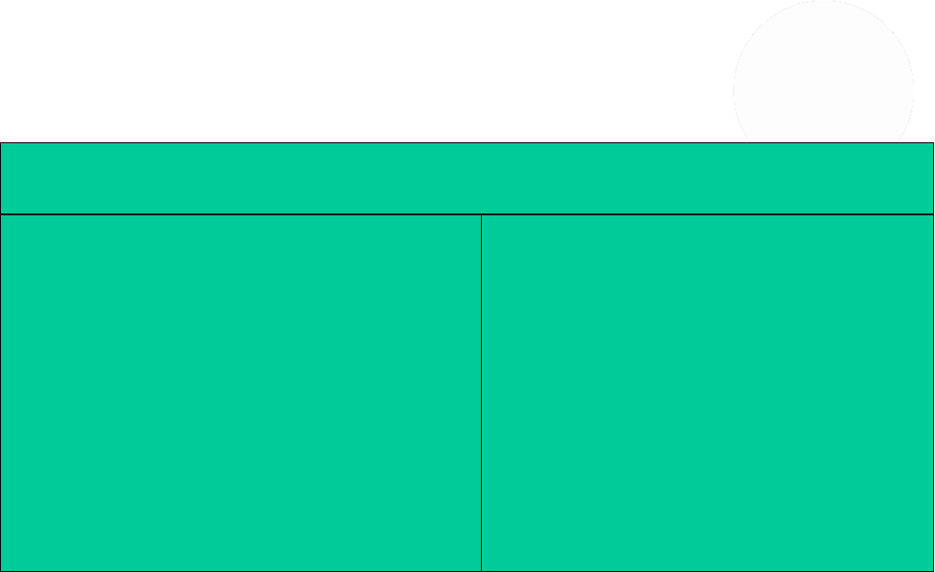
WordFrequencyAnalyzer
分析文本文件
File
创建一个Scanner和 WordFrequencyCollection对象
Scanner
WordFrequencyCollection

Slide 51
功能／行为建模
列出系统的不同状态（系统如何表现？）
指出系统如何从一种状态转移到另一种状态（系统如何改变状态？）
指出事件
指出动作
绘制状态图或顺序图
活动图可用来描述处理细节

Slide 52
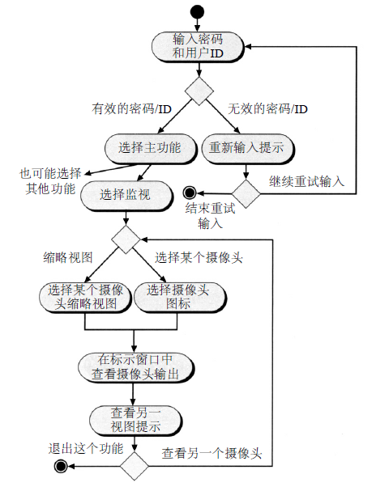
活动图
UML活动图在特定场景内通过提供迭代流的图形化表示来补充用例，类似于流程图。
如右图所示：SafeHome中通过互联网访问摄像机监视设备并显示摄像机视图功能的活动图。

Slide 53
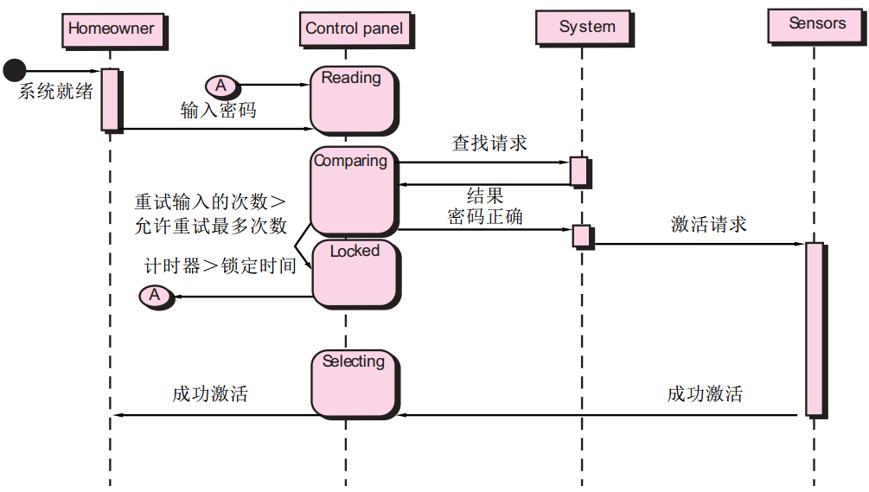
顺序图
SafeHome安全功能的顺序图（部分）

Slide 54
状态转换图
状态
状态是任何可以被观察到的系统行为模式，一个状态代表系统的一种行为模式。
事件
事件是某个特定时刻发生的事情，它是引起系统做动作或状态转换的控制信息。
经常使用3种标准事件：entry、exit和do

Slide 55
状态转换图
表示系统的行为模式
通过描绘系统的状态
引起系统状态转换的事件及事件的响应方式
指明作为特定事件的结果动作
简称状态图
初态(一个)、终态(0至多个)、中间状态
表示系统循环运行过程:不关心循环是怎样启动的
表示系统单程生命期:要标明初态和终态

Slide 56
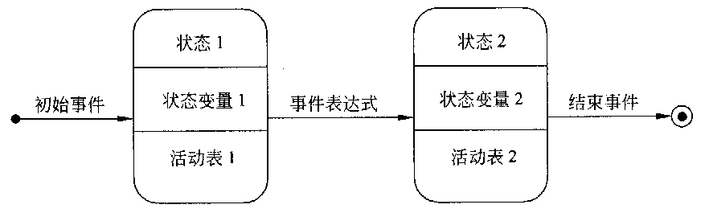
符号

Slide 57
状态转换图三要素
① 事件 (event)：引发 object 状态改变的控制信息（瞬时）。
② 状态(status):即 object 的 attributes 所处的情形（可持续）。
③ 行为(action): Object 要达到某种 status 所做的操作（耗时）。
Event 0
Status 1
do: Action 1
Event 1
Status 2
do: Action 2
Event 2
[Condition 1]
Start
End

Slide 58
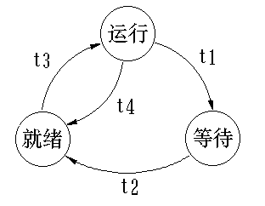
例如, 当有多个申请占用CPU运行的进程时, 有关CPU分配的进程的状态迁移。

Slide 59
电话系统的状态转换图
挂断电话
闲 置
挂断电话
拿起听筒
拨号音
do:响拨号音
超 时
超 时
do:响蜂鸣音
数字
超时
数字
无效号码
存储的信息
do:播放信息
拨 号
有效号码
忙 音
do:响忙音
占 线
接通中
do:试接通
已接通
信息播完
振 铃
do:振 铃
受话人回话
通 话
受话人挂断电话
断 线

Slide 60
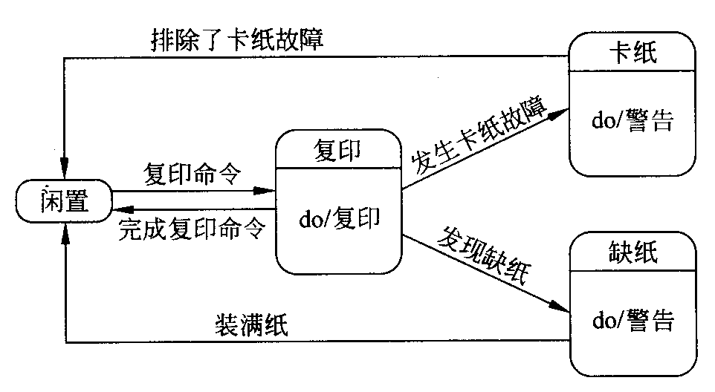
复印机工作的状态转换图

Slide 61
生成行为模型
行为模型显示了软件如何对外部事件或激励作出响应。
要生成模型，分析师必须按如下步骤进行：
评估所有的用例，以保证完全理解系统内的交互顺序。
识别驱动交互顺序的事件，并理解这些事件如何与特定的对象相互关联。
为每个用例生成序列。
创建系统状态图。
评审行为模型以验证准确性和一致性。

Slide 62
系统状态
状态—一组可观察到的情况下,在给定的时间描述系统的行为
状态转移—从一个状态转移到另一个状态
事件—发生时系统将表现出某种可以测的行为
动作—与状态转移同时发生的或者它作为状态转移的结果

Slide 63
ControlPanel类的状态图
计时器≤锁定时间
计时器>锁定时间
Locked
密码不正确并且
重试输入的次数＜
允许重试最多次数
键盘敲击
Reading
Comparing
重试输入的次数＞
允许重试最多次数
输入密码
Do:validatePassword
密码正确
Selecting
成功激活

Slide 64
活动图
UML活动图在特定场景内通过提供迭代流的图形化表示来补充用例，类似于流程图。
如右图所示：SafeHome中通过互联网访问摄像机监视设备并显示摄像机视图功能的活动图。

Slide 65
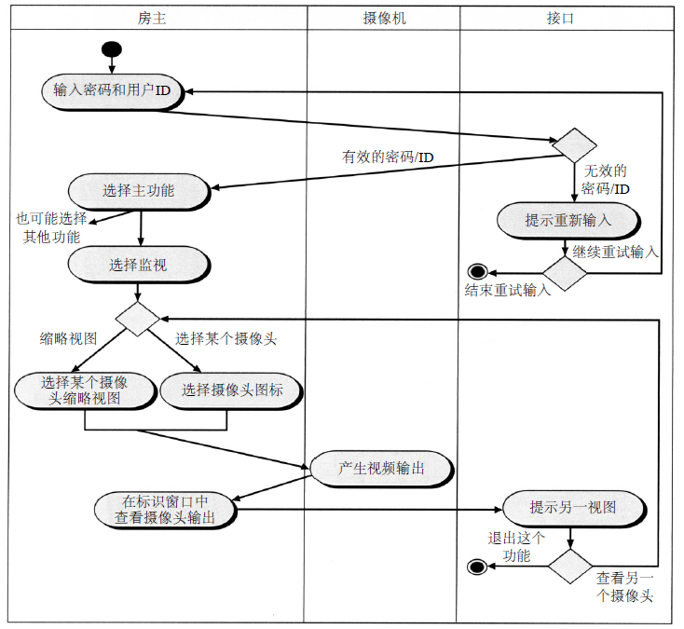
泳道图
UML泳道图是活动图的一种有用的变形，可让建模人员表示用例所描述的活动流，同时指示哪个参与者 （如果在某个特定用例中涉及了多个参与者）或分析类是由活动矩形所描述的活动来负责。

